Slide 1




Поняття про географічні координати.
Правила відліку географічної широти
N
W
E
S
Урок географії у 6 класі
Підготувала учитель географії
Новозбур`ївського ЗБДО №2
Лукашенко Альона Миколаївна

Slide 2
Мета уроку:
Навчальна:
закріпити знання учнів про градусну сітку землі;
сформувати уявлення учнів про географічну широту;
вивчити алгоритм визначення географічної широти.
Розвивальна:
сформувати практичні вміння учнів визначати географічну широту точок;
розвивати спостережливість, просторове уявлення, логічне мислення.
Виховна:
виховувати практичний інтерес до роботи з географічними картами;
виховувати допитливість, інтерес до предмета.

Slide 3
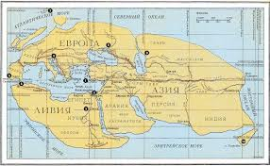
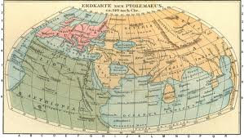
Кажуть,
що є люди,
які байдужі до карти,
але мені важко в це повірити.
Р.Л. Стівенсон

Slide 4
Прийом «Інтелектуальна розминка»
  Які лінії мають назву паралелі?
  Які лінії мають назву меридіани?
  Яка лінія має назву екватор?
  Чим паралелі відрізняються від меридіанів?
  Які приклади координатної сітки, що застосовуються в повсякденному житті, ви можете навести? Для чого вони використовуються?

Slide 5
“Географічна хвиля”
Уявна лінія, що ділить земну кулю на дві півкулі.
Умовні лінії, що з'єднують полюси землі.
Кола, проведені (умовно) на поверхні Землі паралельно до екватора.
Модель земної кулі.
Чи є на земній кулі паралель, по якій можна здійснити найдовшу навколосвітню подорож?
Чи буде мандрівка від полюса до полюса по 70 меридіану коротша, ніж по 150?
В якому напрямку буде пливти корабель із Середземного моря в Червоне через Суецький канал?
Визначте, який острів розташований південніше – Мадагаскар чи Нова Гвінея?
Скажіть грецькою мовою полуденна лінія.
Чи є на Землі найсхідніша точка?
Де на Землі сонце завжди світить з півночі і предмети, які воно освітлює відкидають тінь теж на північ?

Slide 6
Тести
Виберіть правильні твердження:
    А) паралелі проходять через полюса Землі;
    Б) найдовша паралель – екватор;
    В) паралель 60º пд.ш. перетинає два материки;
    Г) найдовший меридіан – нульовий;
    Д) меридіани проходять через полюса Землі;
    Е) меридіани проходять паралельно екватору;
    Є) Антарктиду перетинають усі меридіани;
    Ж) меридіан 130º сх.д. перетинає три материки;
    З) паралель 60º пд.ш. не перетинає жодний із материків.
Екватор ділить Землю на півкулі:
А) Північну і Південну; б) Східну і Західну.
3. На карті напрямок на північ завжди співпадає з напрямком:
А) з верхом карти; б) паралелей; в) меридіанів;
4. Довжина дуги одного градуса паралелі завжди однакова:
А) так; б) ні.
5. Довжина дуги одного градуса меридіану складає:
А) 40 000 км; б)20 000к м; в) 111 км; г) 1 км.
5. Назви материк, який перетинають всі меридіани.
6. За географічною картою визначте протяжність . о. Мадагаскар з півночі на південь.

Slide 7
У чому таємниця чарівних букв і цифр?
3° пд.ш.; 37° сх.д.
38° пн.ш.; 77°зх.д.

Slide 8
Географічні координати
Географічні координати
широта
північна
південна
довгота
західна
східна

Slide 9
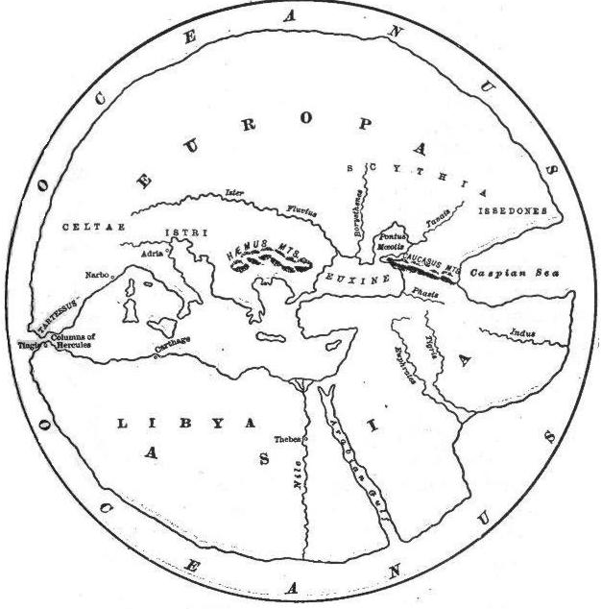
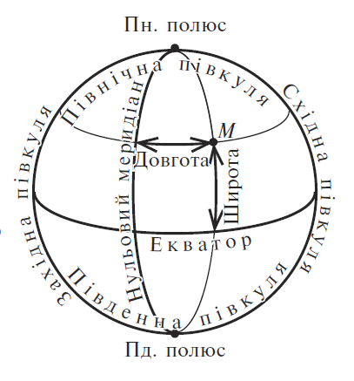
Пояснення поняття “широта” і “довгота”
Вид Землі за Гекатеєм Мілетським
Ширина
“Широта”
Середземне море
Довжина
“Довгота”

Slide 10


“Хвилинка підручника”
Прочитати визначення «географічна широта».
Яка буває географічна широта?
§15, стор.67

Slide 11
Географічна широта
Величина дуги меридіану від екватора на північ або південь до заданої точки
(або паралель, на якій розташований географічний об’єкт)

Slide 12
Географічна широта
П.П. – Північний полюс
Північна – пн.ш.
Широта буває:
Екватор
Південна – пд.ш.
Пд.П. – Південний полюс

Slide 13
Визначення географічної широти:
Знайти об’єкт на карті.
Визначити в якій він півкулі? (Така й буде широта: північна чи південна)
Визначити, на якій паралелі розташований об’єкт ? (така його і широта)

Slide 14


Фізкультхвилинка:
Трішки ми попрацювали,
Сили наші підупали.
Треба нам би відпочити –
Свої сили відновити.
Раз! Два! Час вставати.
Будемо відпочивати.
Три! Чотири! Присідаймо,
Швидко втому проганяймо.
П’ять! Шість! Засміялись,
Кілька разів нахилились,
Сім! Вісім! Час настав
Повернутися до справ.

Slide 15


Якщо точка розташована на паралелі
70°
60°
50°
40°
30°
20°
10°
0°
10°
20°
30°
40°
50°
60°
70°
Відповідь: Точка А розташована в північній півкулі
Відповідь: Точка А має північну широту – пн.ш.
Відповідь: 10°.
Відповідь:
10° пн.ш.
А
О°
30° 20° 10° 0° 10° 20° 30° 40° 50° 60° 70° 80° 90° 100°
Запитання: В якій півкулі розташована точка А?
Запитання: Яка величина паралелі в градусах, де розташовна точка А?
Запитання: Яку координату має точка А?
Запитання: Яку широту має точка А?

Slide 16
Якщо точка розташована між паралелями
70°
60°
50°
40°
30°
20°
10°
0°
10°
20°
30°
40°
50°
60°
70°
Відповідь: Точка В розташована в південній півкулі
Відповідь: Точка В має південну широту – пд.ш.
Відповідь: 25° пд.ш.
Відповідь: А ось, подивіться.
Відповідь: 25°.
О°
30° 20° 10° 0° 10° 20° 30° 40° 50° 60° 70° 80° 90° 100°
Запитання : Яка величина паралелі в градусах, де розташована точка В?
Запитання : Яку координату має точка В?
Запитання: Як ти це визначив?
В
Запитання : Яку широту має точка В?
Запитання : В якій півкулі розташована точка В?

Slide 17


Якщо точка розташована між паралелями
70°
60°
50°
40°
30°
20°
10°
0°
10°
20°
30°
40°
50°
60°
70°
Экватор ділить Землю на діа півкулі: Північну і Південну. Полюси являються кінцевими межами.
Пн.П.
Наша точка В розташована на південь від екватора, отже має південну широту – пд.ш.
Паралель 20° розташована ближче до екватору, значить берем її и записуємо на дошці.
Тепер відраховуємо кількість частин від паралели 20° и на дошці додаємо це число.
Тепер відстань між паралелями 20° и 30° ділимо на рівні 10 частин.
Точка В розташована між паралелями 20° и 30°.
Виходить 25° .
Отже, широта точки В – 25°пд.ш.
5°
=25°
20°+
О°
30° 20° 10° 0° 10° 20° 30° 40° 50° 60° 70° 80° 90° 100°
5°
В
Пд.П.

Slide 18
Заповніть таблицю
Географічний об’єкт | Широта
м. Москва | ?
м. Київ | ?
влк. Котопахі | ?
влк. Кіліманджаро | ?
Перевірити відповідь:

Slide 19
Заповніть таблицю
Географічний об’єкт | Широта
м. Москва | 56°пн. ш.
м. Київ | 50°пн. ш.
Влк. Котопахі | 1°пд. ш.
Влк. Кіліманджаро | 3°пд. ш.

Slide 20
Прийом “Естафета”
(робота по рядах)
Визначити географічну широту об'єктів
І ряд | ІІ ряд | ІІІ ряд
м. Каїр | оз. Чад | м. Сідней
влк. Везувій | г. Аконкагуа | влк. Камерун
оз. Ейр | м. Санкт-Петербург | о. Пасхи
Перевірити відповідь:

Slide 21
Прийом “Естафета”
(робота по рядах)
Визначити географічну широту об'єктів
І ряд | ІІ ряд | ІІІ ряд
м. Каїр - 30°пн.ш. | оз. Чад - 14°пн.ш. | м. Сідней - 34°пд.ш.
влк. Везувій - 42°пн.ш. | г. Аконкагуа - 32°пд.ш. | влк. Камерун - 5°пн.ш.
оз. Ейр - 29°пд.ш. | м. Санкт-Петербург - 60°пн.ш. | о. Пасхи - 26°пд.ш.

Slide 22
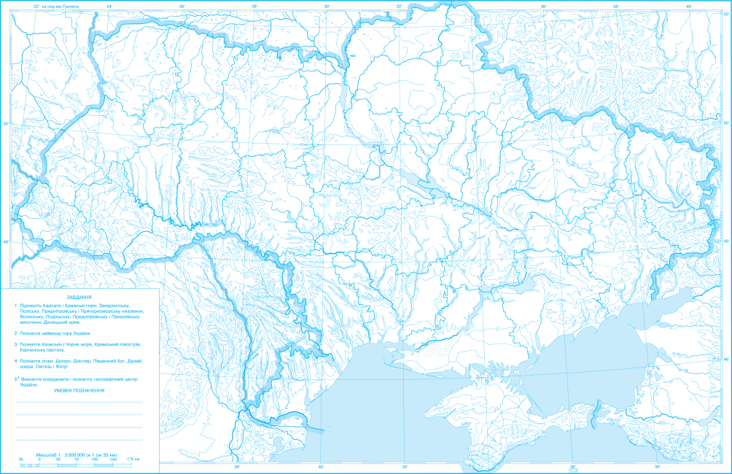
Робота з картою України
50°
Київ
50°30´пн.ш.
50°
Львів
50°пн.ш.
Дніпро
48°20´пн.ш.
48°
48°
46°

Slide 23
Знайти широту
Знайти екватор.
Визначити, в якому напрямку рухатися:на північ чи на південь.
Знайти паралель із заданою величиною.
Уявно чи олівцем провести нову паралель із заданою величиною

Slide 24
Рефлексія
Я ___________________________+ МОЇ ДІЇ НА УРОЦІ
ПОВТОРИВ______________________________
ДІЗНАВСЯ_______________________________
НАВЧИВСЯ______________________________
ЗРОЗУМІВ_______________________________
НЕ ВМІВ, А ТЕПЕР ВМІЮ__________________
МОЯ ОЦІНКА ЗА УРОК__________

Slide 25
Домашнє завдання
Вивчити поняття “географічна широта” §16 та алгоритм її знаходження за фізичною картою півкуль та фізичною картою України;
Знайти географічну широту об'єктів: м.Львів, м. Полтава, м. Вашингтон, г. Джомолунгма

